Slide 2
EN NÚMEROS...
CEMENTERIO
EDIFICIO ADMINISTRATIVO Y TEMPLO
4 HECTÁREAS DE TERRENO
5.250 TERRENOS OCUPADOS
5 PROFESIONALES CONTRATADOS
2.000 MTS2 DE TERRENO
1.500 MTS2 EDIFICADO
29 PROFESIONALES CONTRATADOS
943 FAMILIAS ASOCIADAS
ESCUELA
16.000 MTS2 DE TERRENO
6.000 MTS2 EDIFICADO
172 PROFESIONALES CONTRATADOS
625 ALUMNOS

Slide 3
ACTIVIDADES CULTO
OFICIOS RELIGIOSOS EN LOS TEMPLOS BEIT ISRAEL IERUSHALAIM Y JALALEI TZAHAL (Lunes/jueves/viernes/sábados)
TALLERES VELAS Y JALA CON LAS FAMILIAS Y ALUMNOS DE TALMUD TORÁ
TZDAKA (JUNTO A ASISTENCIA SOCIAL)
REUNIONES Y BIENVENIDAS A LAS FAMILIAS NUEVAS
ACTIVIDADES DIÁLOGO INTERRELIGIOSO Y TURISMO CULTURAL Y ALUMNOS DE 4º AÑO
CEREMONIA DE BRIT MILÁ Y SIMJAT BAT
TALMUD TORÁ (Bar/Bat Mitzvá)
CASAMIENTOS
IORTZAIT
ACTIVIDAD CONJUNTA CON COMIPAZ
CELEBRACIÓN DE JAGUIM
ENTREVISTAS Y ASESORAMIENTO ESPIRITUAL
DELIVERY RAB
CENAS DE SHABAT
GRUPO DE ESTUDIO SHULJAN ARUJ
CURSO DE GUIUR
GUIURIM NIÑOS Y ADULTOS
APOYO RELIGIOSO (asistencia a enfermos, Bikur Jolim)
ACTIVIDADES ZONA NORTE
SERVICIOS DE SHABAT
JAGUIM
TEFILÁ DE SHAJARIT
ATORATE CUI, MACABI NOAR, ESCUELA
JUDAÍSMO A LA CARTA

Slide 4
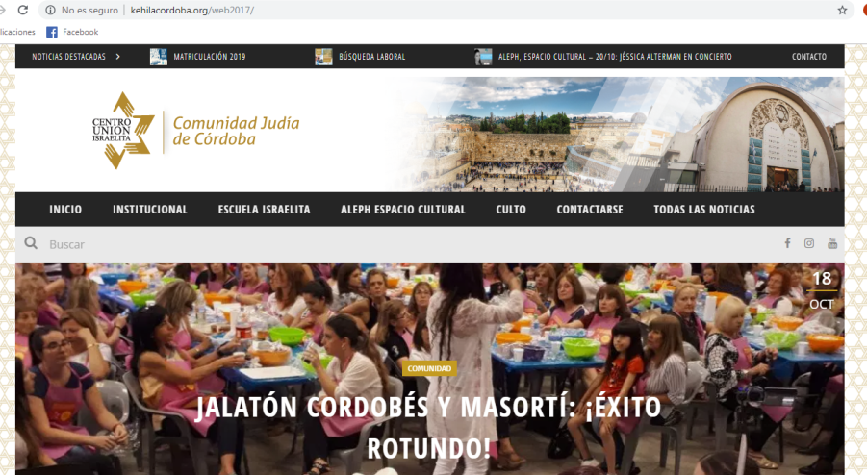
COMUNICACIÓN
LUAJ Y SHNATON
NOTAS, ENTREVISTAS
NEWSLETTER SEMANAL
REDES SOCIALES
CICLO DE CONFERENCIA PENSANDO JUNTOS
CICLO DE CONFERENCIA AM ISRAEL JAI
CICLO DE CONFERENCIAS EL JUDAISMO EN OCHO FRASES
PRÓXIMOS ENCUENTROS:
RAB. DIEGO VOVCHUK
RAB. FABIÁN SKORNIK
RAB. GABI PRISTZKER RAB. ALE AVRUJ
RAB. FELIPE YAFE

Slide 5
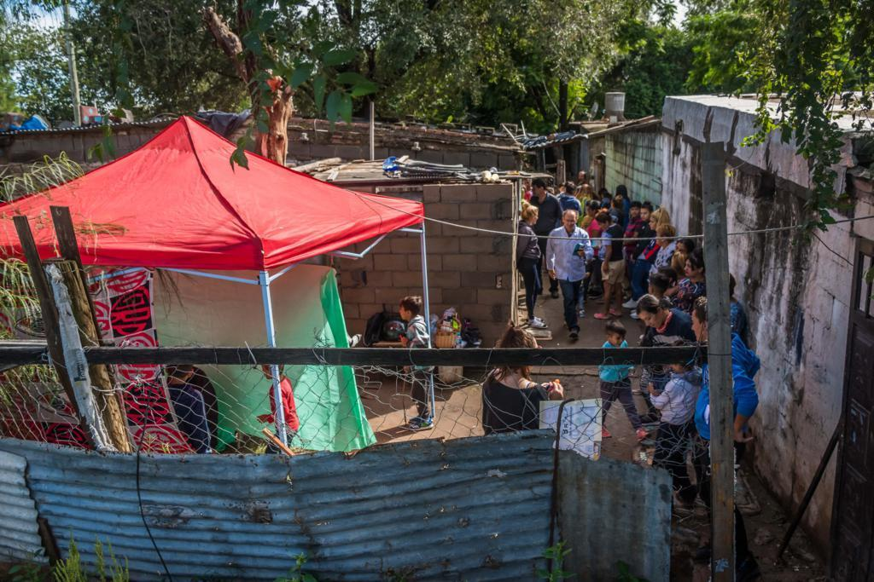
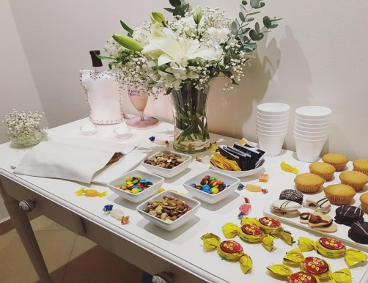
SHEASANI ISHÁ
PROYECTO CONTROL PEDIÁTRICO
REVISIÓN PEDIÁTRICA A NIÑOS DE ENTRE 0 Y ---- AÑOS DE EDAD, BAJO EL CONCEPTO DE REVISIÓN Y CONTROL DEL NIÑO SANO.
MIKVE
SERVICIO BAÑO RITUAL
CONVERSIONES
ACTIVIDADES ASISTENCIALES
COLECTA DE LECHE PARA BANCO DE ALIMENTOS
CAMPAÑA DE COLECTA DE ALIMENTOS, MEDICAMENTOS Y ROPA
PROYECTO DE HUERTAS ORGÁNICAS A FAMILIAS CARENCIADAS

Slide 6
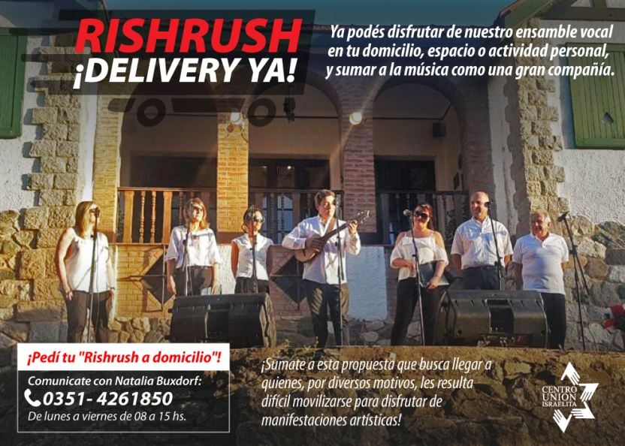
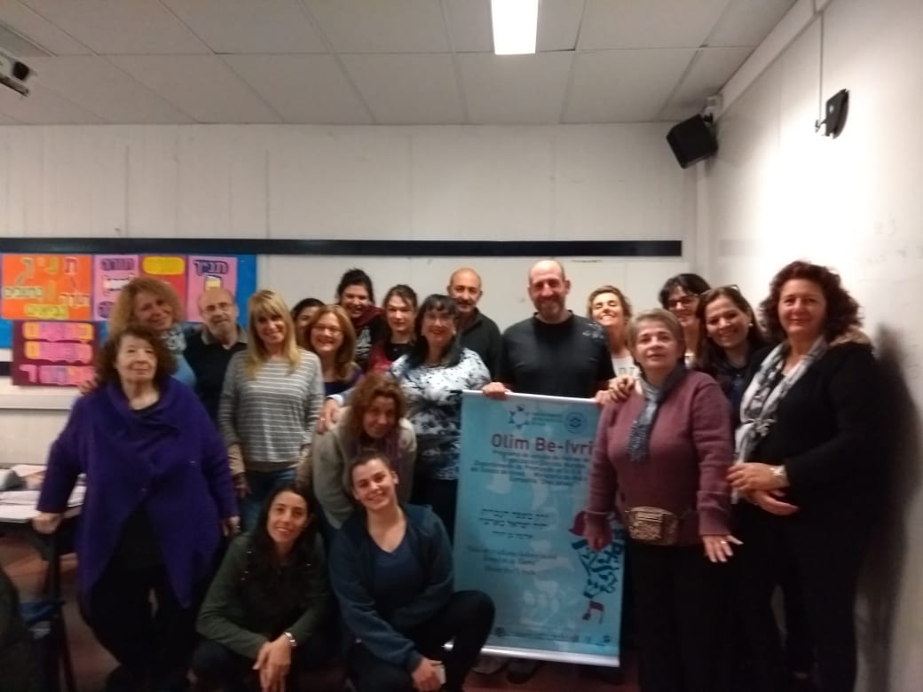
COROS Y ENSAMBLE INSTRUMENTAL
PRESENTACIONES EN DISTINTOS EVENTOS
IAMIM NORAIM
PRIMER JALATÓN MASORTÍ
GRUPO GOLDA
TALLER DE TEATRO
ULPÁN DE HEBREO
VENTA DE ARTÍCULOS JUDAÍCOS

Slide 7
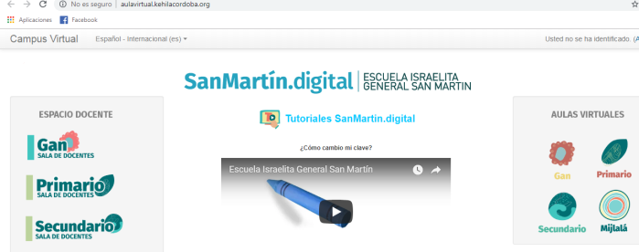
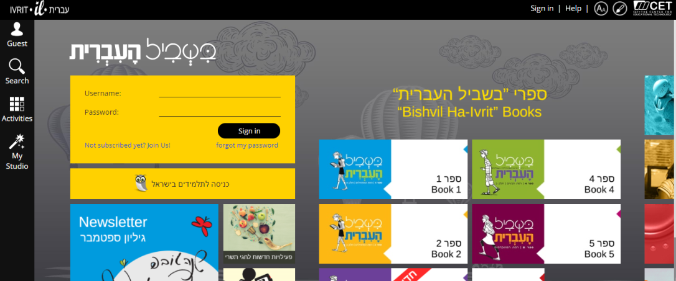
ESCUELA ISRAELITA GRAL. SAN MARTÍN
SAN MARTÍN DIGITAL
IMPLEMENTACIÓN BISHVIL HAIVRIT
INCORPORACIÓN BRITISH SCHOOL
EN 1º Y 2º AÑO DEL SECUNDARIO (CON PROYECCIÓN A CUBRIR TODA LA SECUNDARIA EN LOS AÑOS SUBSIGUIENTES)
IMPLEMENTACIÓN DE MATIFIC
(PROGRAMA INNOVADOR ISRAELÍ PARA LA ENSEÑANZA Y
PRACTICA DE LAS MATEMÁTICAS. ALTO RENDIMIENTO EN LOS JUEGOS MATIFIC 2018)

Slide 8
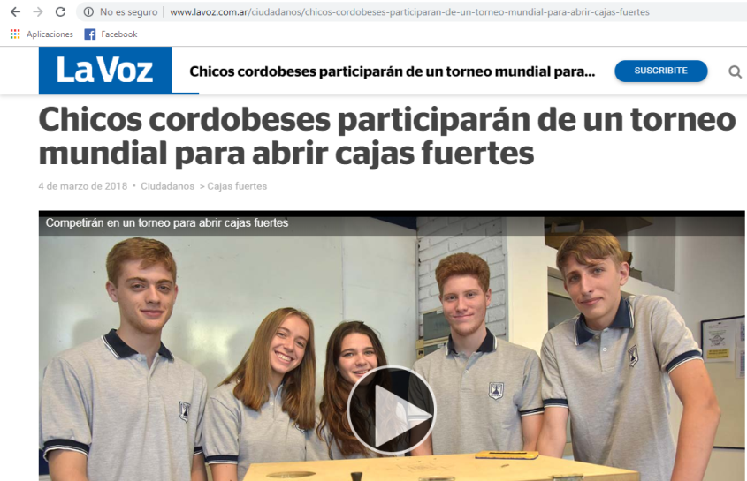
ESCUELA ISRAELITA GRAL. SAN MARTÍN
PARTICIPACIÓN EN TORNEO INTERNACIONAL DE FÍSICA
“Instituto Weizmann Israel”
PROYECTO DE INTERCAMBIO CON ESCUELAS DE EEUU
EQUIPAMIENTO TECNOLÓGICO DE 24 AULAS
(Proyectores, pantallas y parlantes)
ESTACIÓN METEOROLÓGICA PROPIA
(única escuela privada del proyecto)
PARTICIPACIÓN DESTACADA EN CONCURSOS Y EVENTOS A NIVEL NACIONAL
(Pilpul, Jidon, Kerent Hayesod)

Slide 9
ESCUELA ISRAELITA GRAL. SAN MARTÍN
CAPACITACIÓN DOCENTE
(Jail - Yad VaShem)
PARTICIPACIÓN EN DEPORLEV (encuentro deportivo 5º de escuelas de la red judía en Buenos Aires)
PROYECTO JIUJIM
(extensión de horario opcional en la jornada de nivel inicial)
MÁS DE 30 ALUMNOS ESTUVIERON EN ISRAEL
(en el marco del Proyecto Jail
IMPLEMENTACIÓN LOS PROGRAMAS DE ESTUDIOS TALI Y OTROS DEL SEMINARIO RABÍNICO LATINOAMERICANO

Slide 10
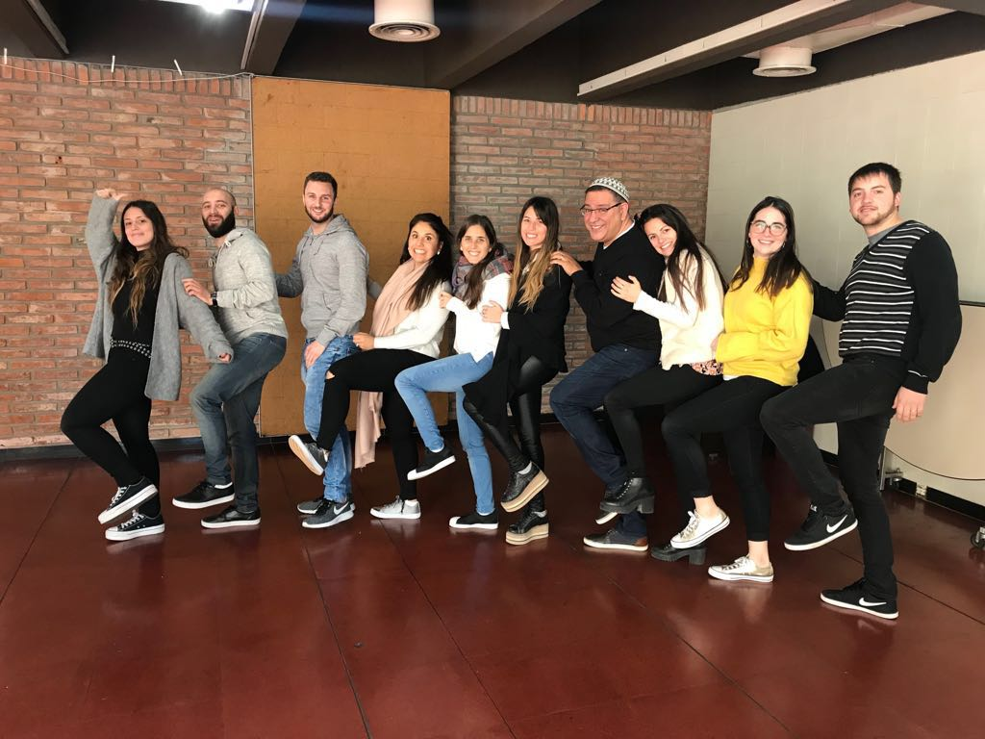
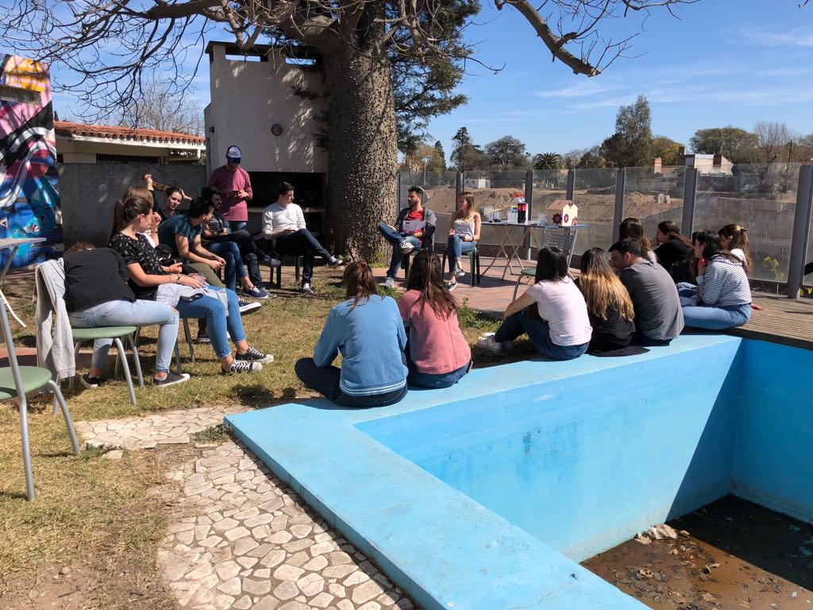
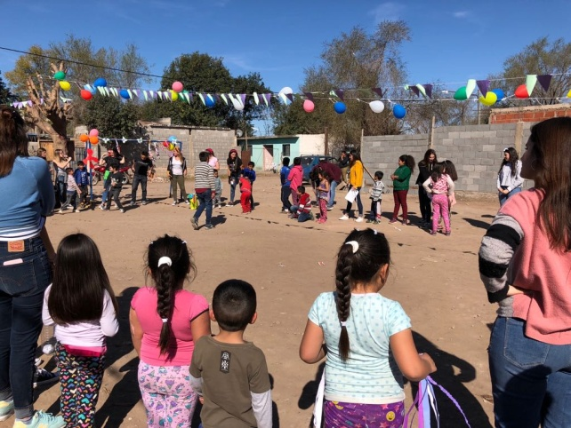
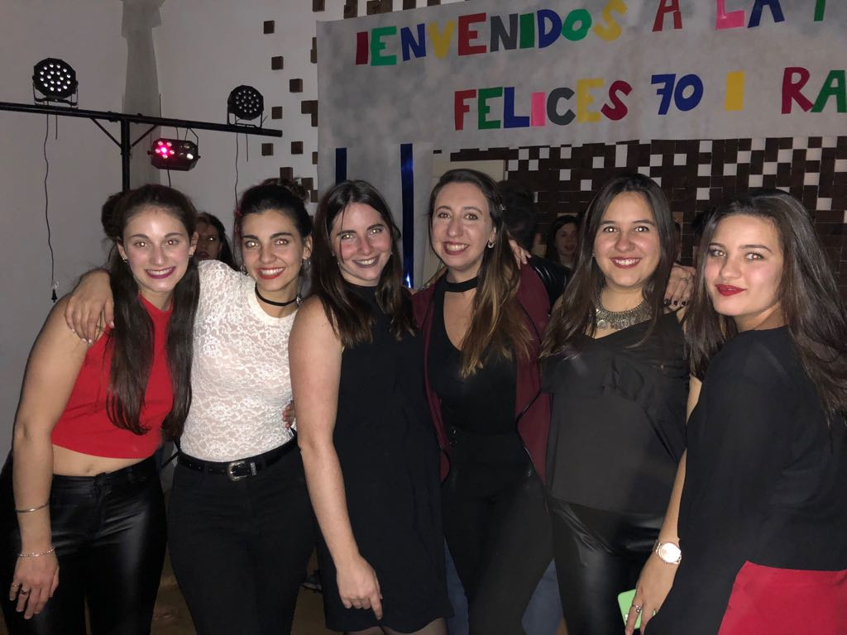
JÓVENES
CULTURA/JAGUIM (PURIM, PESAJ, SHAVUOT, IOM
HAZTAUT) Y ACTIVIDADES MENSUALES.
INVITADOS PARA SHABBAT (MORIM DE RIKUDIM, MESA DE JÓVENES CUI- MACABI NOAR)
2 GRUPOS DE JÓVENES QUE SE JUNTAN A ESTUDIAR TORÁ)

Slide 11
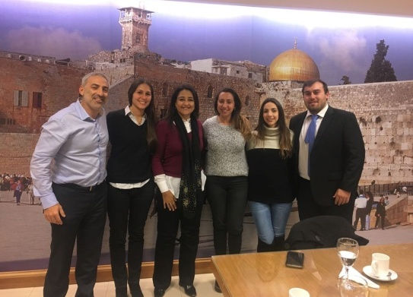
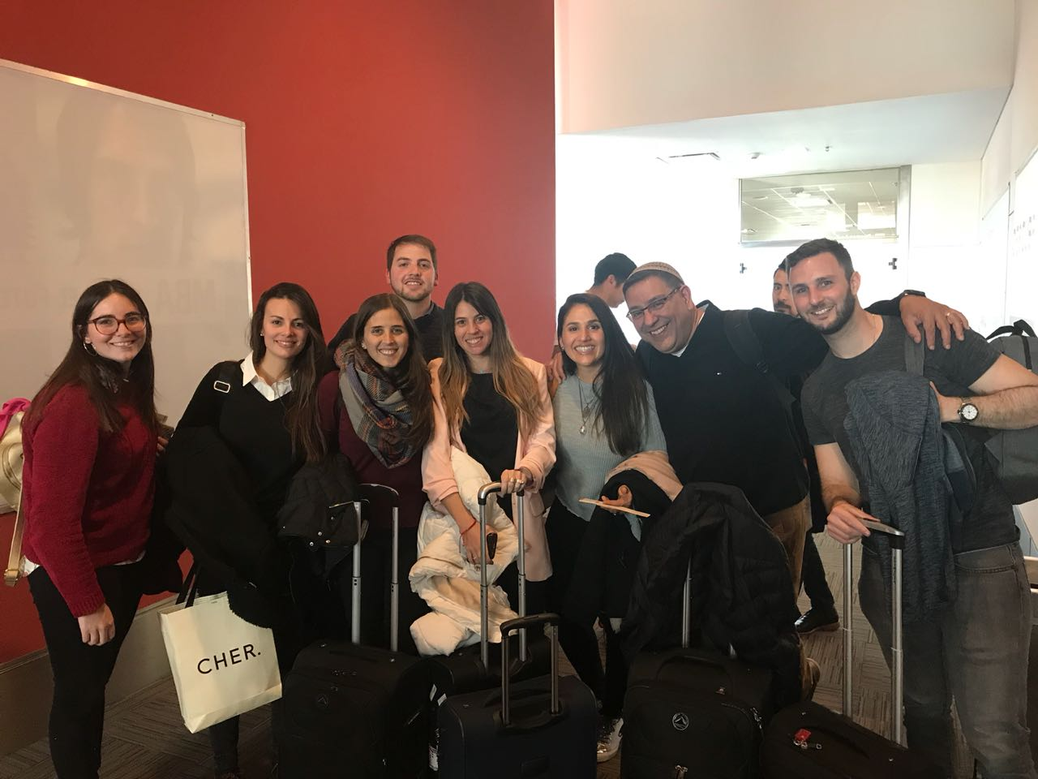
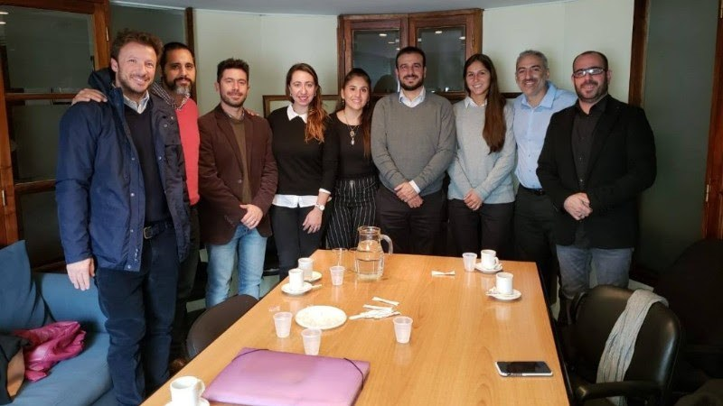
JÓVENES
PROGRAMA DE NUEVAS GENERACIONES
AFEK
EN CONJUNTO CON EL CENTRO UNIÓN ISRAELITA Y DAIA FILIAL CÓRDOBA, EL CONGRESO JUDÍO LATINOAMERICANO FORMÓ UN GRUPO DE JÓVENES PROFESIONALES DE LA COMUNIDAD PARA PARTICIPAR DEL PROGRAMA DE NUEVAS GENERACIONES, EL CUAL TIENE POR OBJETIVO INCENTIVAR EL LIDERAZGO POLÍTICO Y COMUNITARIO. A TRAVÉS DE ENCUENTROS Y REUNIONES CON LÍDERES POLÍTICOS, RELIGIOSOS Y DE OPINIÓN, LOS JÓVENES QUE PARTICIPAN TENDRÁN LA OPORTUNIDAD DE FORMARSE Y EMPEZAR A GENERAR EXPERIENCIAS PROFESIONALES Y REDES DE CONTACTOS.
PROGRAMA ENFOCADO EN LA FORMACIÓN DE NUEVOS DIRIGENTES VOLUNTARIOS COMUNITARIOS ESPECIALIZADOS EN ÁREAS QUE FOMENTEN EL CRECIMIENTO KEHILATÍ. ESTE PROGRAMA BUSCA CAPACITAR Y FORMAR ACTIVOS COMUNITARIOS CON ESPÍRITU POTENCIALMENTE JOVEN CON UN PERFIL CAPAZ DE SOSTENER, GESTIONAR Y DIRIGIR LA COMUNIDAD DESDE LOS ASPECTOS ECONÓMICOS, DE GESTIÓN OPERATIVA E IDEOLÓGICOS, PUDIENDO CONVIVIR CON LA REALIDAD SOCIO CULTURAL EXISTENTE EN EL ÁREA DE ACCIÓN ESPECÍFICA DE CADA KEHILÁ, FORTALECIENDO LA IDENTIDAD MASORTI DE LA MISMA.

Slide 12
MUSEO JUDÍO
SE PROPONE CREAR EL MUSEO JUDÍO DE CÓRDOBA: UN PROYECTO CULTURAL Y EDUCATIVO COMUNITARIO DE ENORME IMPORTANCIA PARA LA CONTINUIDAD Y TRANSMISIÓN DEL ACERVO CULTURAL COMUNITARIO.
OBJETIVOS:
CONSTRUIR UN ESPACIO DE DIFUSIÓN Y REFLEXIÓN SOBRE LA COMUNIDAD JUDÍA DE CÓRDOBA.
ABOCAR TANTO HACIA LOS MIEMBROS DE LA COLECTIVIDAD, COMO HACIA LA SOCIEDAD CORDOBESA EN GENERAL, HACIENDO UN FUERTE HINCAPIÉ EN LA INCORPORACIÓN DE NIÑOS Y JÓVENES COMO LOS PRINCIPALES DESTINATARIOS
POLO DE ATRACCIÓN PARA LOS TURISTAS QUE LLEGAN
A CÓRDOBA DESDE OTRAS CIUDADES, PROVINCIAS Y PAÍSES.

Slide 13
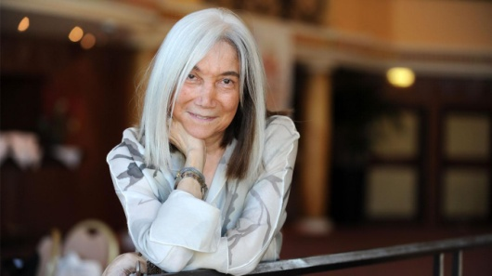
ALEPH ESPACIO CULTURAL ES UN PROYECTO DEL CENTRO UNIÓN ISRAELITA DE CÓRDOBA QUE BUSCA PROMOVER, DIFUNDIR Y COMPARTIR EXPERIENCIAS CULTURALES Y ARTÍSTICAS CON TODA LA COMUNIDAD DE CÓRDOBA. TOMANDO COMO EJE LA DIVERSIDAD CULTURAL Y EL RESPETO POR LA DIFERENCIA, ALEPH PROPONE 5 LÍNEAS DE PROGRAMACIÓN ABIERTAS A TODO PÚBLICO: MÚSICA, ARTES ESCÉNICAS, CINE, CONVERSATORIOS Y ACTIVIDADES INFANTILES. UBICADO EN EL CENTRO DE LA CIUDAD DE CÓRDOBA, EL ESPACIO TAMBIÉN CUENTA CON UNA GALERÍA ITINERANTE PARA MUESTRAS Y EXHIBICIONES.
PRÓXIMAMENTE

Slide 14
ASÍ NOS DEFINIMOS EN EL MOVIMIENTO MASORTI

Slide 15
PLURALISMO AL INTERIOR DEL JUDAÍSMO
RECONOCEMOS Y ACEPTAMOS TODAS LAS CORRIENTES RELIGIOSAS, DESDE LAS MAS ABIERTAS HASTA LAS MAS ORTODOXAS. SOMOS PLURALISTAS, PERO NO INTERACTUAMOS CON QUIENES DISCRIMINAN
PROMOCIÓN DEL DIÁLOGO INTERRELIGIOSO
UNA PRÁCTICA PERMANENTE DE CONVIVENCIA PACÍFICA Y ARMÓNICA CON OTRAS CREENCIAS
EL ROL DE LA MUJER
TIENE PARIDAD ABSOLUTA CON EL HOMBRE EN CUANTO A ATRIBUCIONES Y RESPONSABILIDADES

Slide 16
EL GUIUR, LA ADOPCIÓN VOLUNTARIA DEL JUDAÍSMO
SE REALIZA EN NUESTRO MOVIMIENTO Y NUESTRA COMUNIDAD DE UNA MANERA NATURAL, ACOMPAÑANDO LA DECISIÓN Y LAS ACCIONES QUE CONLLEVAN TAN IMPORTANTE CAMBIO EN LA VIDA DE UNA PERSONA. AUNQUE LAS CORRIENTES ORTODOXAS NO RECONOZCAN NUESTRO GUIUR, LA CORTE SUPREMA ISRAELÍ ADMITE COMO VÁLIDAS LAS CONVERSIONES AL JUDAÍSMO DEL MOVIMIENTO CONSERVADOR Y LES CONCEDE STATUS DE INMIGRANTES JUDÍOS!
IOM HAATZMAUT
LA CELEBRACIÓN DE IOM HAATZMAUT Y EL PERMANENTE APOYO AL ESTADO DE ISRAEL Y A LAS INSTITUCIONES SIONISTAS SON OTRO DE LOS ASPECTOS QUE LOS DEFINEN Y, AL MISMO TIEMPO, DISTINGUEN DE LOS MOVIMIENTOS QUE NI SIQUIERA LO INVOLUCRAN EN SUS LUJOT

Slide 17
PROBLEMAS A ENFRENTAR

Slide 18
FUTURO
4-5 DE CADA 10 MATRIMONIO EXOGÁMICOS
6 DE CADA 10 JÓVENES NO ASISTE A INSTITUCIONES COMUNITARIAS Y NO DEMUESTRAN INTERÉS
BAJA TASA DE NATALIDAD
KOVADLOFF SANTIAGO – LA EXTINCIÓN DE LA DIÁSPORA JUDÍA
RONALD LAUDER- LAS HERIDAS AUTO INFLIGIDAS DE ISRAEL

